Slide 1

RUTAS DE ATENCION A VICTIMAS DE VIOLENCIA BASADA EN GENERO
“VBG”
CARMEN ELENA PAREDES BURBANO
PS. Líder Salud Mental

Slide 2
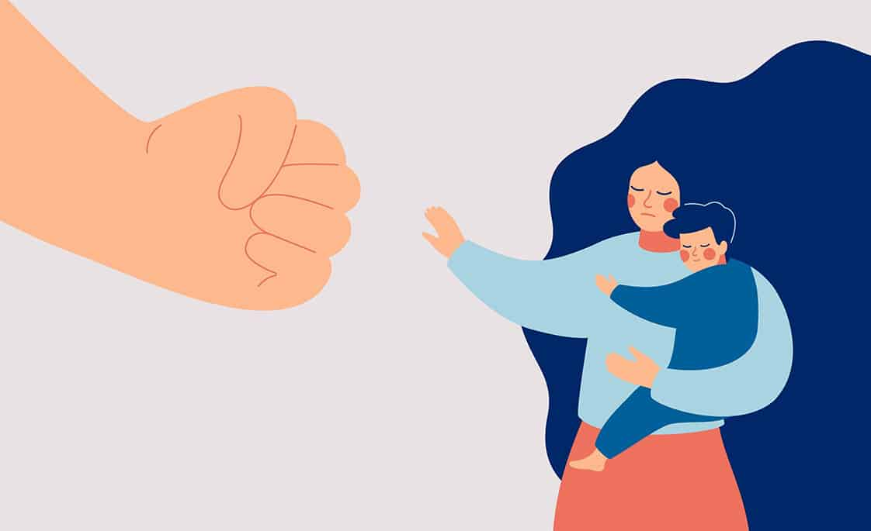
Qué es la violencia de género???
La violencia de género se refiere a los actos dañinos dirigidos contra una persona o un grupo de personas en razón de su género.
Tiene su origen en la desigualdad de género, el abuso de poder y la existencia de normas dañinas.
El término se utiliza principalmente para subrayar el hecho de que las diferencias estructurales de poder basadas en el género colocan a las mujeres y niñas en situación de riesgo frente a múltiples formas de violencia.
Si bien las mujeres y niñas sufren violencia de género de manera desproporcionada, los hombres y los niños también pueden ser blanco de ella.

Slide 3
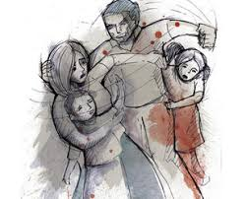
Violencia intrafamiliar
La violencia intrafamiliar se concibe como: “toda acción u omisión protagonizada por uno o varios miembros de la familia, a otros parientes infringiendo daño físico, psicoemocional, sexual, económico o social”
La Violencia Intrafamiliar, puede ser continua o permanente o puede darse por episodios separados; puede incluir uno o varios tipos de violencia siendo esta: maltrato infantil, violencia contra la pareja o contra los adultos mayores, contra los hermanos, o contra las demás personas que formen parte de dicha unidad familiar.

Slide 4
Tipos de Violencia
MALTRATO INFANTIL
Supone las lesiones físicas o emocionales que se producen sobre el niño, alterando de forma grave su estabilidad general o poniéndolo en riesgo de muerte. En algunos casos estas lesiones ocurren por descuido o negligencia (omisión de cuidado).
VIOLENCIA FISICA:
Ocurre cuando una persona infringe daño no accidental dirigido a lesionar la integridad corporal utilizando la fuerza física, armas, objetos o sustancias que pueden causar lesiones externas, internas o ambas. El castigo repetitivo no severo, también se considera violencia física. Este tipo de violencia incluye: jalones de pelo, pellizcos, empujones, sacudidas, bofetadas, puñetazos, patadas, lanzamiento de objetos (convertir en arma cualquier objeto para lastimar), quemaduras, golpes, mordidas, marcas o moretones y tortura, entre otros.
VIOLENCIA PSICOLOGICA:
Es toda acción u omisión que daña la personalidad, autoestima, identidad y desarrollo personal; produce una progresiva debilitación psicológica. Incluye: gritos, insultos, degradación, malos gestos, desprecios, burlas, chantajes, manipulación, amenazas, rechazo, descalificación, recriminaciones, acusaciones falsas, explotación, silencio, indiferencia, ridiculización, humillación y comparaciones, críticas constantes, culpabilizar, ejercer control sobre la víctima (encerrarla en la casa), prohibición de ciertas actividades, destrucción de sus objetos, creación de un ambiente de miedo

Slide 5
VIOLENCIA SEXUAL:
Es todo acto sexual, la tentativa de consumar un acto sexual, los comentarios o insinuaciones sexuales no deseados, o las acciones para comercializar o utilizar de cualquier otro modo la sexualidad de una persona mediante coacción por otra persona, independientemente de la relación de esta con la víctima, en cualquier ámbito, incluidos el hogar y el lugar de trabajo” (OMS)
Incluye:
Acceso carnal (con penetración del miembro viril u algún objeto)
Acto sexual abusivo (besos, caricias, tocamientos sin penetración)
Acceso carnal o acto sexual en persona puesta en incapacidad de resistir.
Acceso carnal o acto sexual abusivo con menor de 14 años,
Acoso sexual, conducta no deseada de naturaleza sexual, que hace que la persona se sienta ofendida, humillada y/o intimidada.
Explotación sexual
Pornografía con personas menores de edad.

Slide 6
ATAQUES CON AGENTES QUIMICOS
Se refiere a la utilización de sustancias como ácidos o similares para causar la agresión y que al entrar en contacto con la piel, pueden causar algún tipo de lesión parcial o total en la persona, bien sea que dicha lesión tenga un carácter permanente o transitorio.
BULLYNG O ACOSO ESCOLAR
Se manifiesta a través de múltiples conductas como insultar, agredir físicamente, faltar al respeto, intimidar, ser cruel con el otro, decir sobrenombres, excluir o aislar socialmente, hablar mal del otro para modificar la visión de los demás y estimular su maltrato. Hay que destacar que para hablar de acoso escolar, el hostigamiento ha de ser intencionado y continuado, es decir, no debe confundirse con un problema puntual entre escolares.
El Bullyng también se presenta en diferentes contextos fuera del ámbito escolar: en la calle, en un parque, en actividades extraescolares, en una celebración en un domicilio. Actualmente se ha acuñado el término ciberbullying o ciberacoso, cuando se realiza acoso a la persona a través de las redes sociales o aplicaciones de mensajería instantánea como WhatsApp.

Slide 7








Activación Ruta Interinstitucional
Siempre se debe recordar que la atención integral a una víctima de violencia basada en género contempla la intervención de tres áreas de acción .
SALUD
JUSTICIA
PROTECCION
Manejo clínico, exámenes diagnósticos, tratamiento físico y para afectaciones psicológicas. Garantizar seguimiento en Salud.
Dirigen investigación penal para los casos de VBG, asegura que los presuntos agresores acudan ante la Ley
Garantizan los derechos de las personas víctimas de VBG en el ámbito familiar (Comisaria de Familia) y cuando se trata de menores de Edad (ICBF)

Slide 8

Es importante tener en cuenta….
En todo caso, evitar la revictimización de la persona sometida a VBG.
Respetar la privacidad de la víctima y mantener la confidencialidad.
A toda víctima de violencia sexual se debe orientar sobre acceso a IVE (Interrupción Voluntaria del Embarazo).
Evitar comentarios o expresiones que generen culpabilidad en la víctima de VBG
Cuando la víctima de VBG es menor de edad y procede de municipios donde no hay sede de ICBF, es Comisaría de Familia quien asume las labores de protección y restablecimiento de derechos del niño, niña o adolescente.

Slide 9
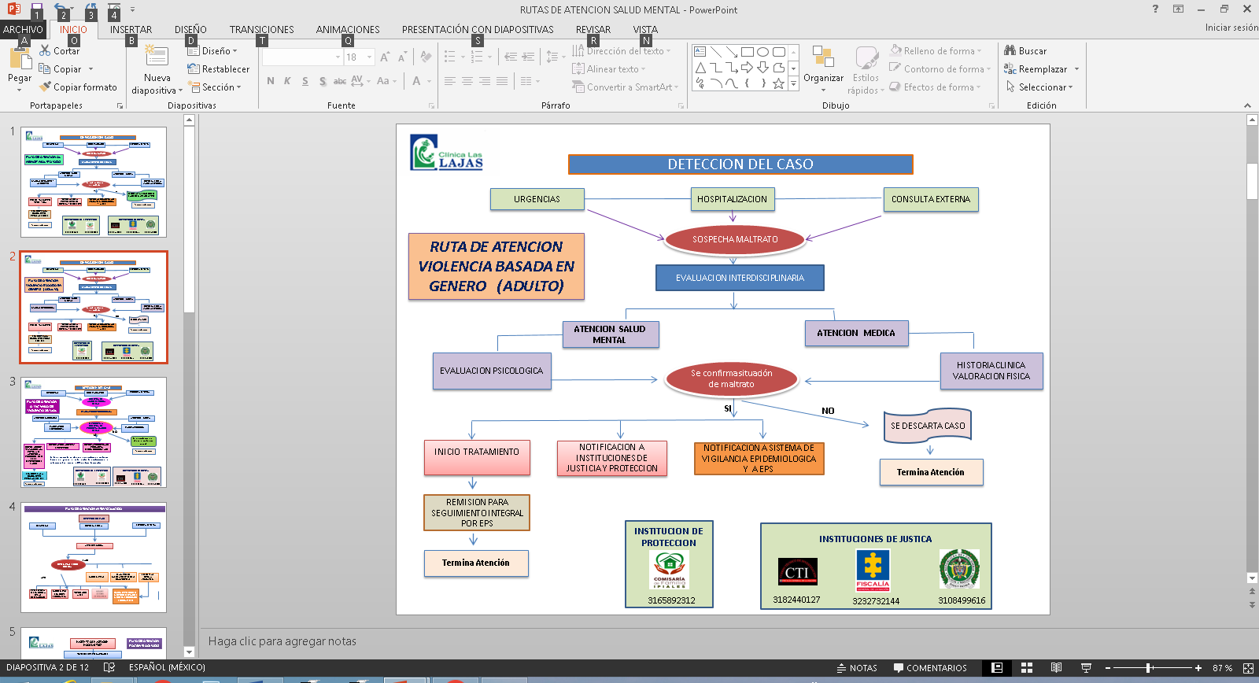

Slide 10
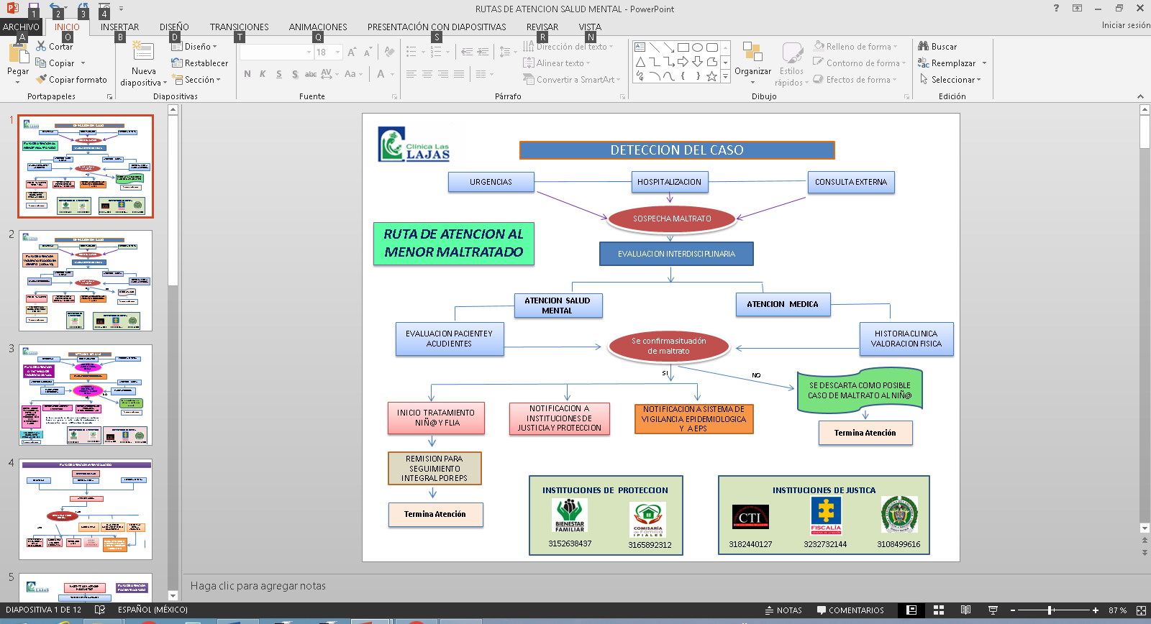


Slide 11
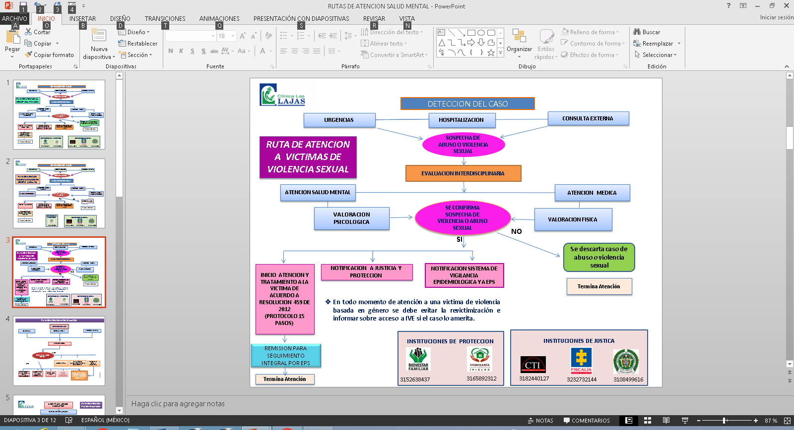

Slide 12
GRACIAS

